Slide 1
Правила пожарной безопасности в образовательных учреждениях
Выполнила
Студентка 3 курса
21 группы
Траймак Анна Евгеньевна

Slide 3
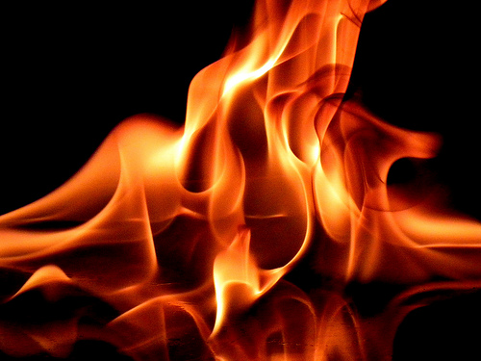
Как избежать пожара ?

Slide 4
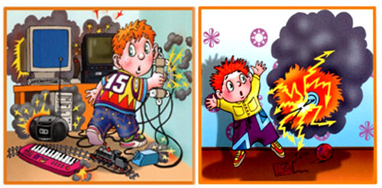
1. Необходимо всему персоналу образовательных учреждений и учащимся соблюдать правила пожарной безопасности.

Slide 5
2. Необходимо следить за тем, чтобы на территории школы не скапливались различные горючие отходы (мусор, старые парты, столы, стулья, сухие листья и т.д.). При пожаре этот легкогорючий мусор будет способствовать распространению горения на школьные постройки.

Slide 6
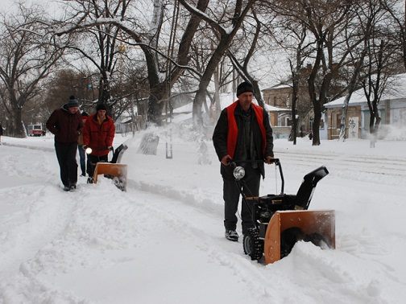
3.Не менее важно осуществлять контроль за состоянием дорог, проездов и подъездов к школьным зданиям, следить за тем, чтобы они не загромождались автотранспортом, а в зимнее время регулярно очищались от снежных заносов

Slide 7
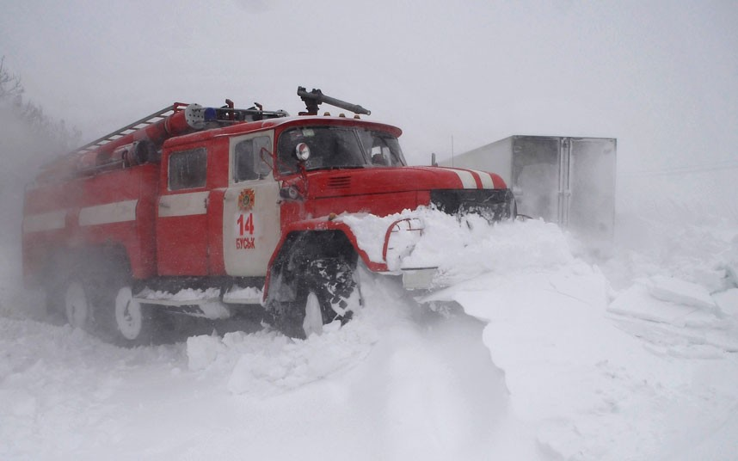
Делается это для того, чтобы пожарные автомобили имели возможность беспрепятственно проехать на территорию школы.

Slide 8
4. Если пожар принял большие размеры, пожарные используют местные водоисточники: водоемы, пруды, резервуары, водопроводы с сетью пожарных гидрантов. За этими водоисточниками должен быть обеспечен соответствующий досмотр и уход.

Slide 9
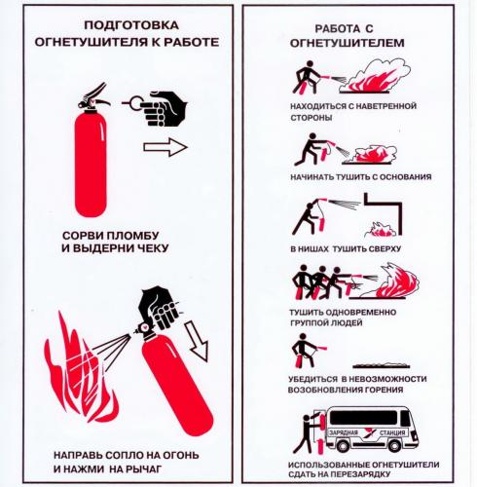
1. Общие требования безопасности 1.1. При проведении занятий и в свободное время учащиеся должны знать и соблюдать требования пожарной безопасности установленные «Правилами пожарной безопасности в Республики Беларусь» и настоящей инструкцией разработанной на их основании. 1.2. Старшеклассники обязаны знать места расположения первичных средств пожаротушения и правила пользования ими

Slide 10
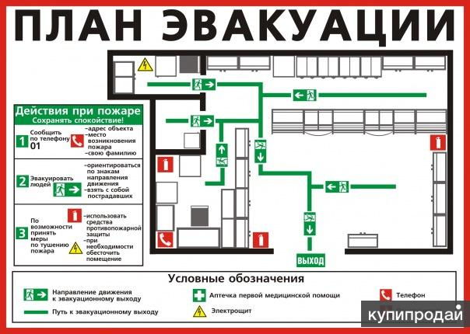
1.3. Учащиеся обязаны знать план и способы эвакуации (выхода из здания) на случай возникновения пожара, утвержденный руководителем учреждения 1.4. При возникновении возгорания или при запахе дыма немедленно сообщить об этом преподавателю или работнику учреждения 1.5. Учащиеся обязаны сообщить преподавателю или работнику учреждения о любых пожароопасных ситуациях

Slide 11
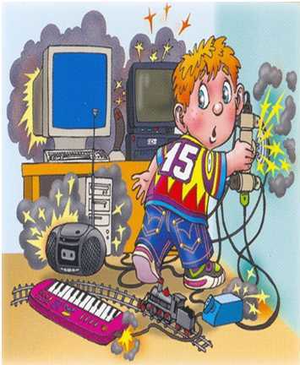
2. Запрещается 2.1. Приносить и пользоваться в учреждении легковоспламеняющимися, взрывоопасными, горючими материалами 2.2. Оставлять без присмотра включенные в сеть электроприборы

Slide 12
2.3. Разводить костры на территории учреждения 2.4. Использовать пиротехнические средства 2.5. Курить на территории учреждения

Slide 13
3. Действия учащихся в случае возникновения пожара 3.1. При возникновении пожара (вид открытого пламени, запах гари, задымление) немедленно сообщить работнику учреждения 3.2. При опасности пожара находится возле учителя. Строго выполнять его распоряжения 3.3. Не поддаваться панике. Внимательно слушать оповещение по учреждению и действовать согласно указаниям работников учебного заведения 3.4. По команде учителя (преподавателя) учреждения эвакуироваться из здания в соответствии с определенным порядком. При этом не бежать, не мешать своим товарищам, помогать малышам и одноклассникам

Slide 14
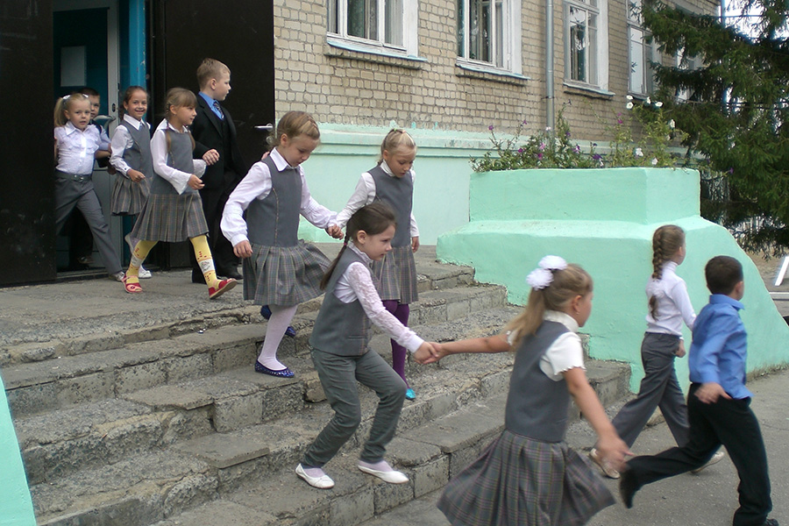
3.5. При выходе из здания находиться в месте, указанном учителем (преподавателем) 3.6. Внимание! Без разрешения администрации и педагогических работников учреждения учащимся не разрешается участвовать в пожаротушении здания

